Slide 1
juego rpg táctico en 2d
integrantes:
Pedro Gutiérrez muñoz
Ignacio rojas labra
profesor guía:
Ricardo cahe Cabach

Slide 2
Temario
Historia
Situación actual
Descripción del sistema
Entradas y salidas
Entidades de almacenamiento
Objetivos
Historia del juego
Funcionalidades del juego
Casos de uso
Diagramas de secuencia
Diagrama de clases
Diagrama de menú
Diagrama modular
Plantillas de las pantallas
Descripción de los procesos

Slide 3
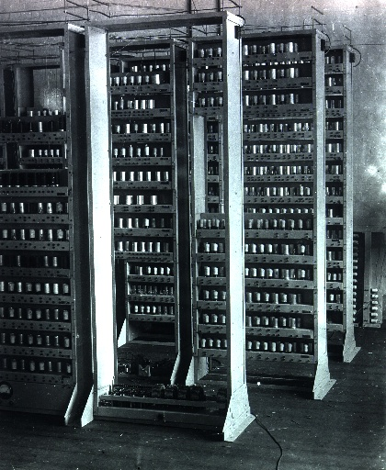
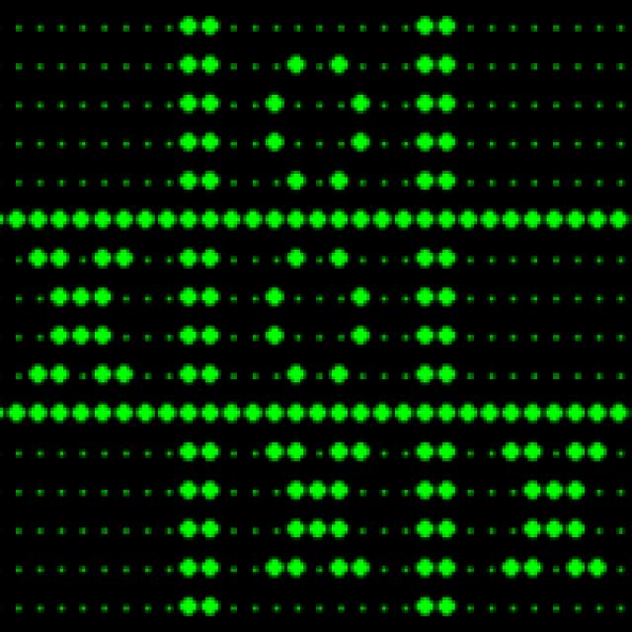
Historia de los videojuegos
Década de los 50`s
OXO, primer juego (Alexander Douglas)
EDSAC

Slide 4
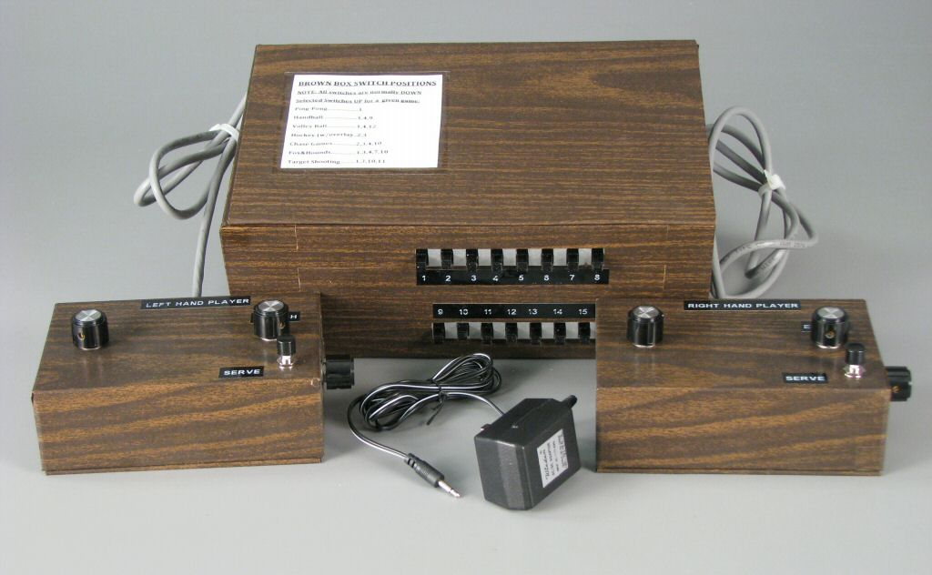
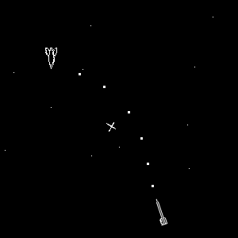
Historia de los videojuegos
Década de los 60’s
SpaceWar (Russell)
Brown box (Primera consola)

Slide 5
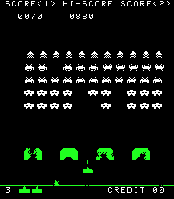
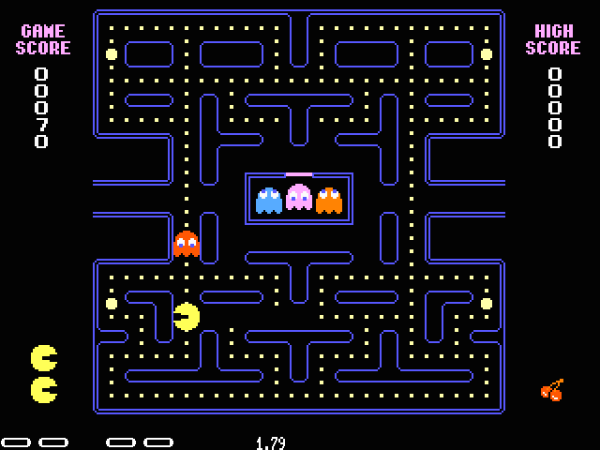
Historia de los videojuegos
Década de los 70`s
Space Invaders (Taito)
Pac-Man (Namco, influyente)

Slide 6
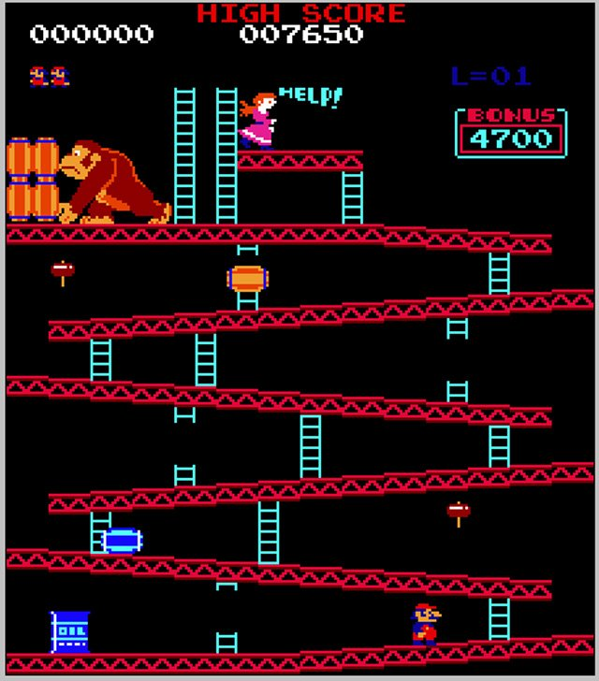
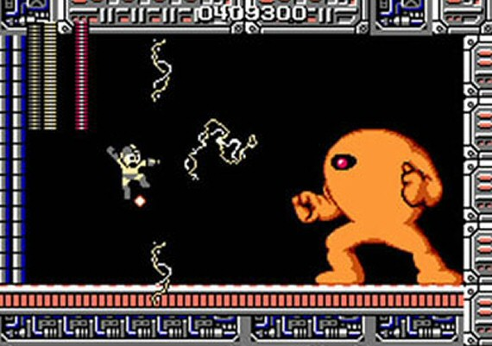
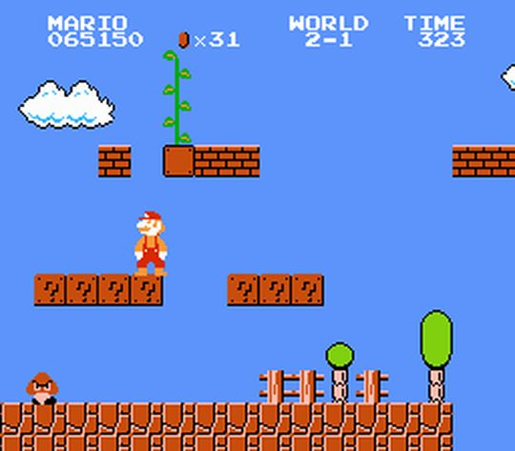
Historia de los videojuegos
Década de los 80`s
Gran crisis por juegos similares.
Donkey kong (Nintendo, 1982)
Super Morio (Nintendo, 1985)

Slide 7
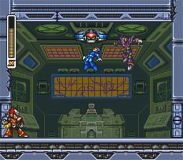
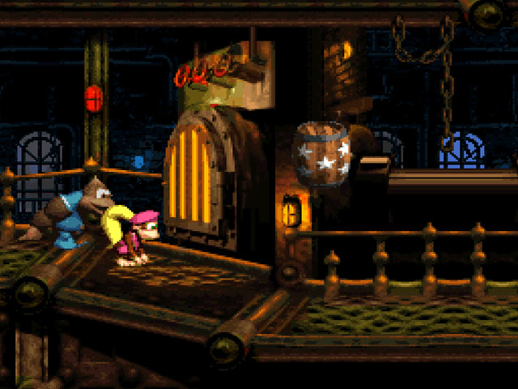
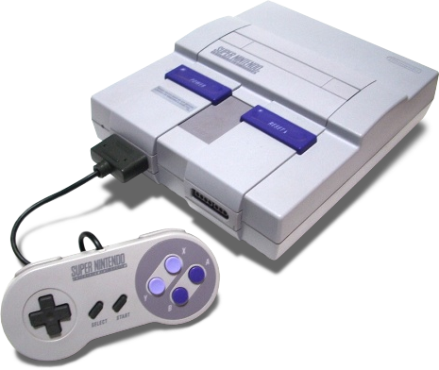
Historia de los videojuegos
Década de los 90’s
Súper Nintendo
Play Station (Sony)
Nintendo 64

Slide 8
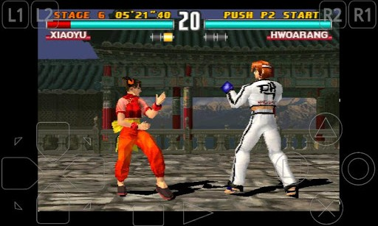
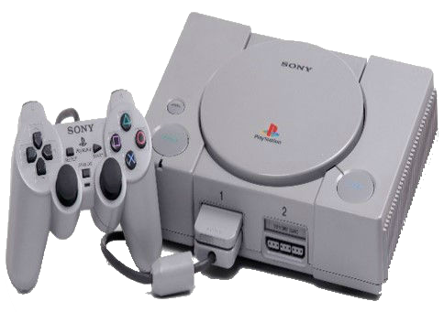
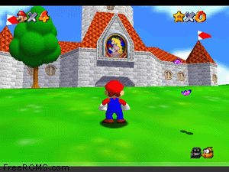
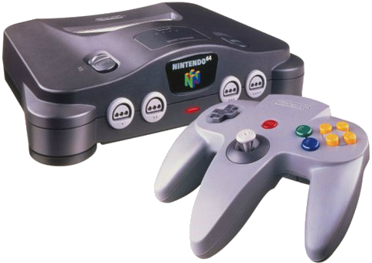
Play Station (Sony)
Nintendo 64

Slide 9
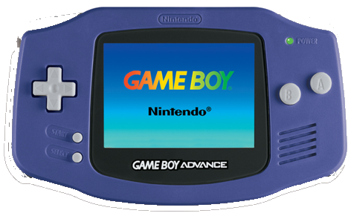
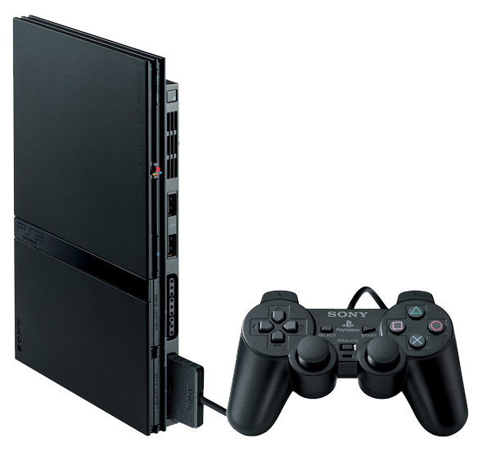
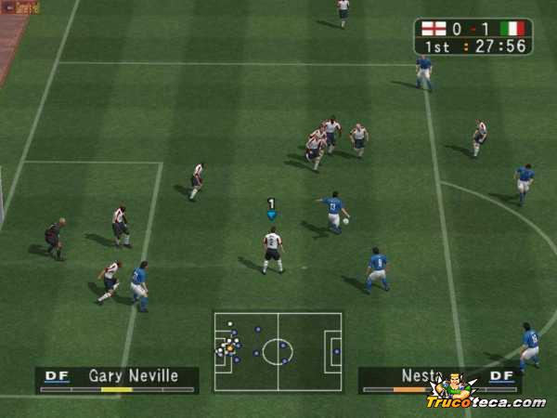
Historia de los videojuegos
2000 - 2005
Play Station 2 (Sony)
GBA (Nintendo, portátil)

Slide 10

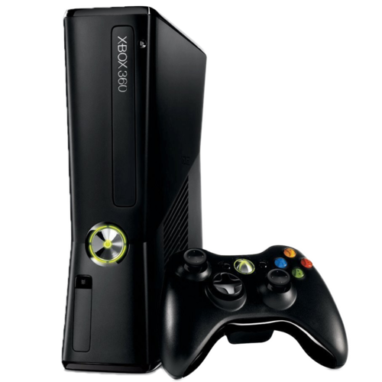
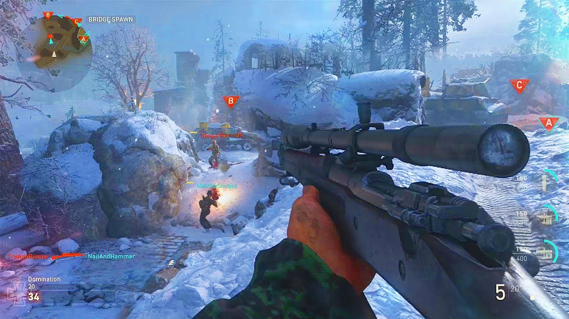
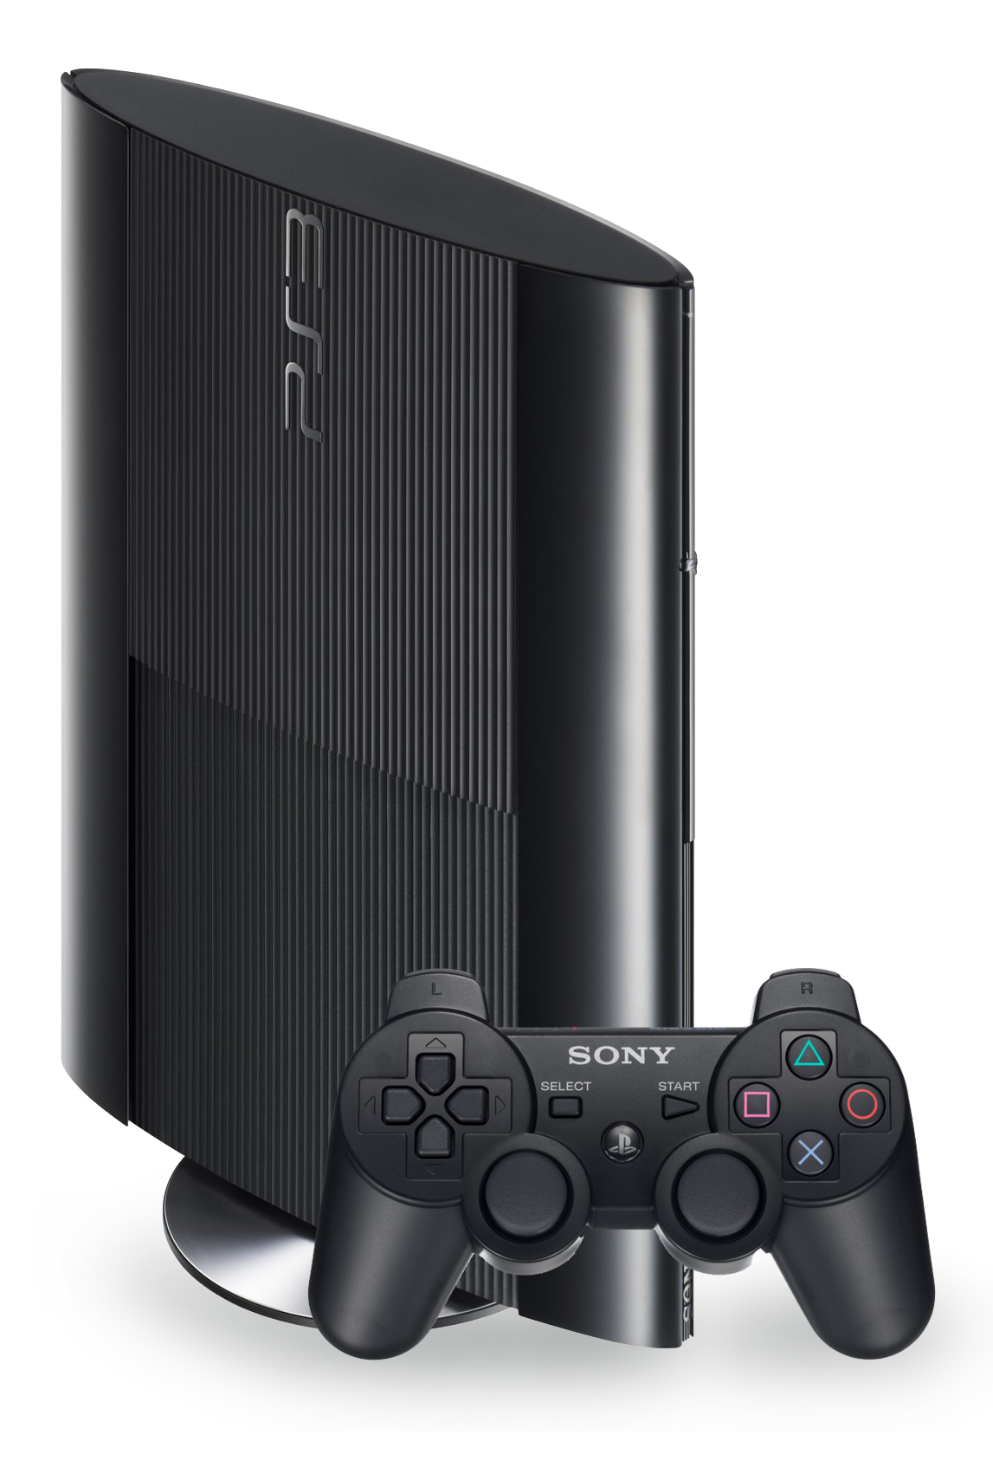
Next-gen (2005 - actualidad)
Xbox 360
Play Station 3

Slide 11
Situación actual
Las características de la situación actual de los videojuegos se pueden dividir en 6 clasificaciones. Estas son:
Por dimensiones
Visualización
Géneros
Participantes
Redes
Plataforma

Slide 12
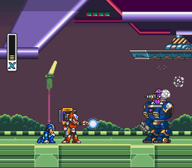
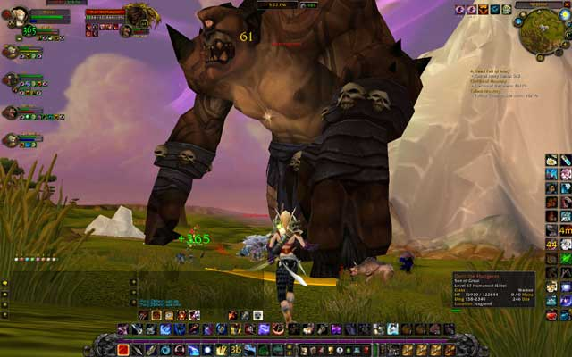
Por Dimensiones
Bidimensionales o 2D
Personaje entre eje x e y.
Tridimensionales o 3D
Personaje se mueve en el entorno.

Slide 13
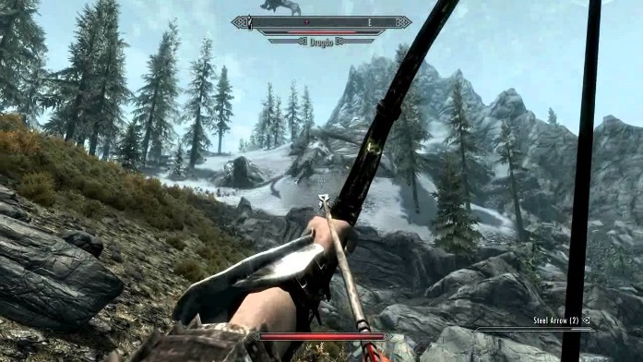
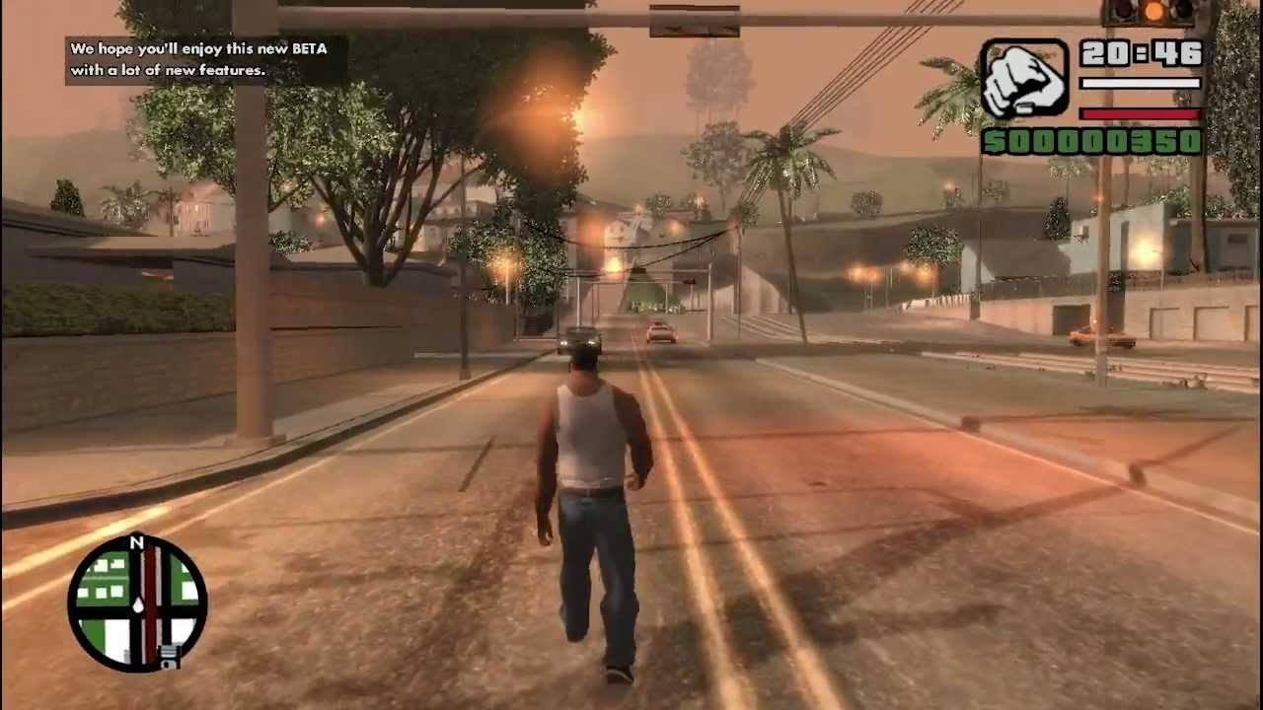
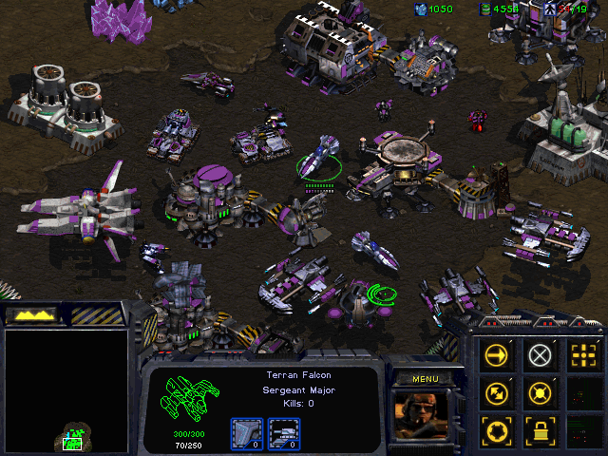
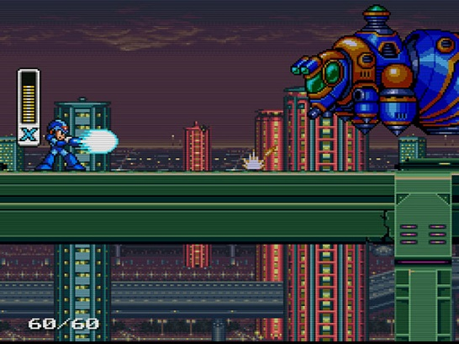
Por visualización
Primera persona
Vista ortográfica
Tercera persona
Full 2D

Slide 14
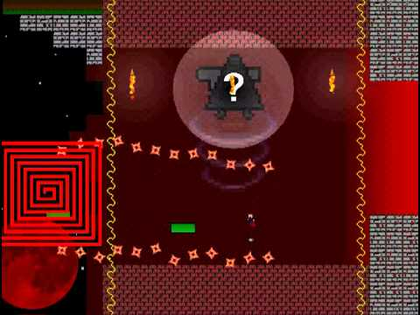
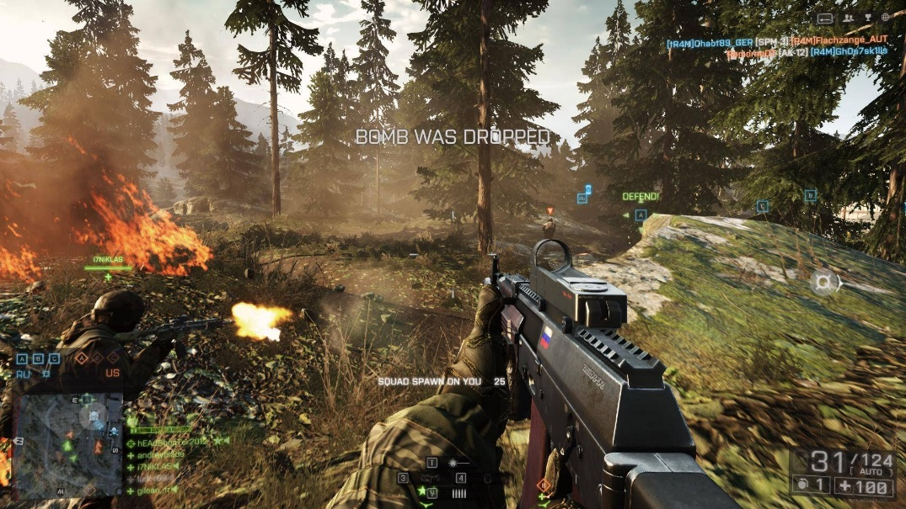
géneros
Plataforma o aventura
Avanzando por escenarios.
Shooter o FPS
Uso de armas militares.

Slide 15
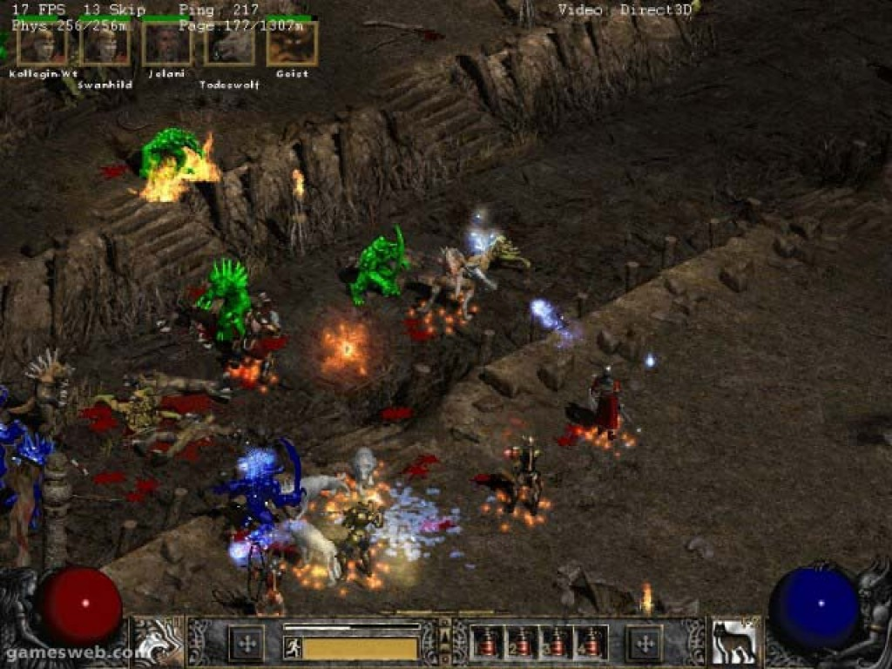
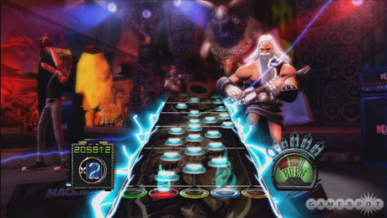
géneros
Música
Secuencia de instrucciones al ritmo de la música.
RPG
Subir niveles matando monstruos.

Slide 16
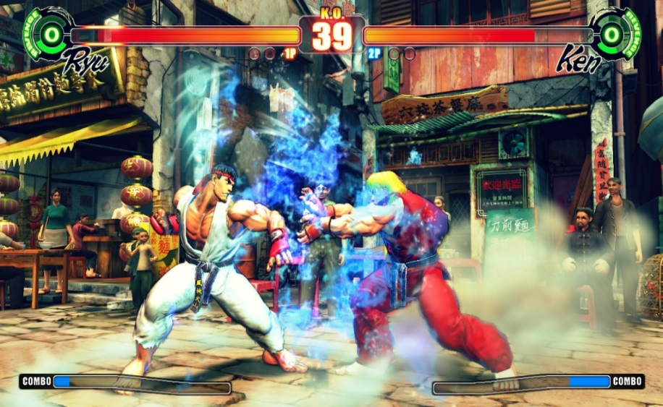
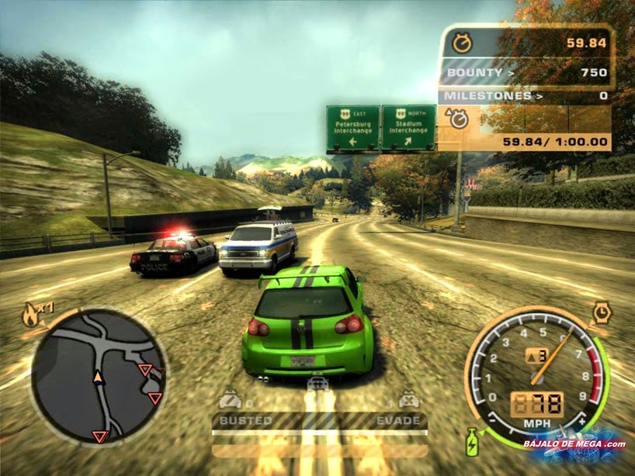
géneros
Pelea
Personaje vs Personaje.
Carreras
Competencia de vehículos.

Slide 17
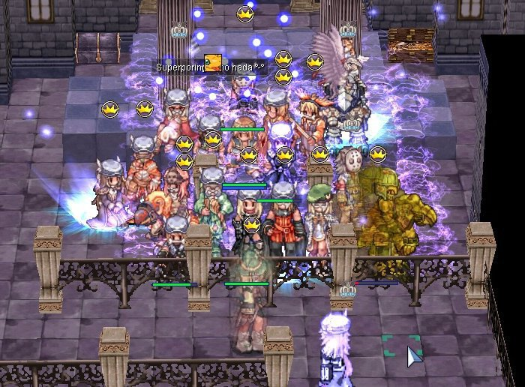
Participantes - redes
Participantes: Cantidad de jugadores.
Redes: Red privada o Internet.

Slide 18
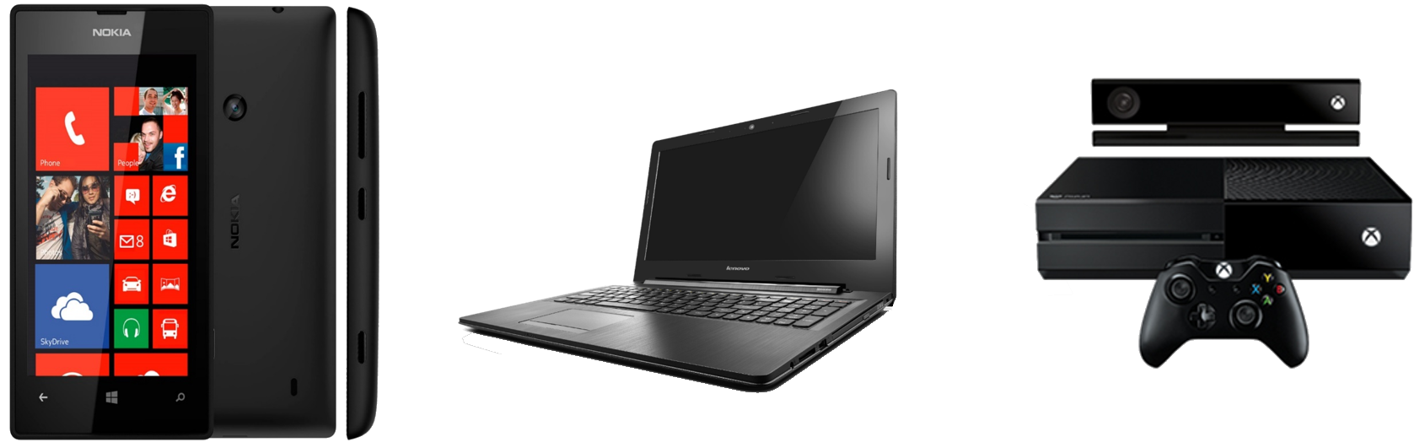
Plataforma
Se refiere al hardware usado para la implementación del juego

Slide 19
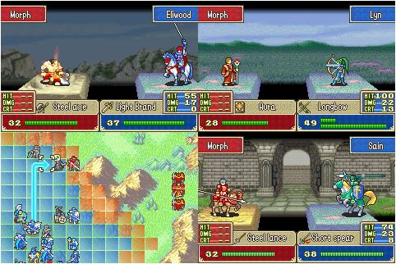
Descripción del sistema
Estudiar el lenguaje Python para crear un juego donde se ambiente en el desarrollo de la estrategia por turnos.

Slide 20
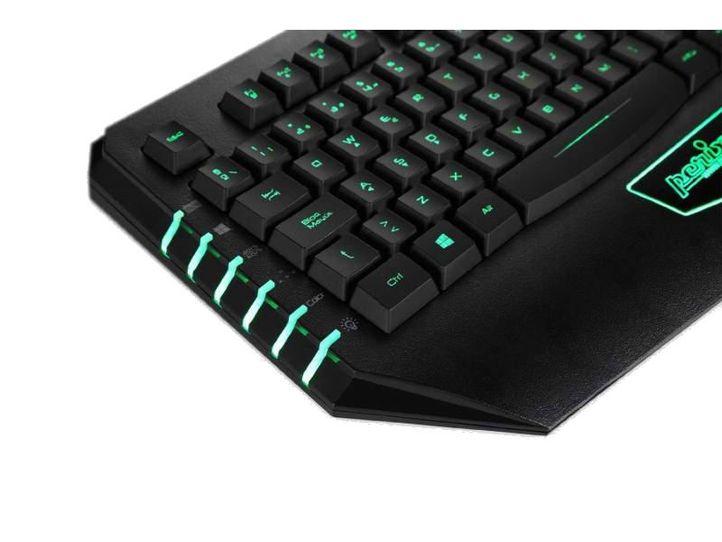
Entradas y Salidas
Entradas:
- Las entradas son realizadas por teclado.
Salidas:
- Las animaciones mostradas por pantalla.
- La música reproducida.

Slide 21
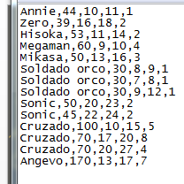
Entidades de almacenamiento
Archivo original (Contiene las estadísticas iniciales de los personajes)

Slide 22
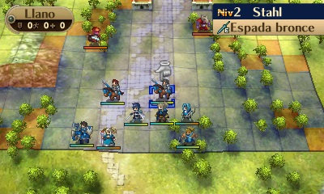
Objetivo general
Utilizando la galería Pygame de Python crear un videojuego de rol estratégico.

Slide 23
Objetivos específicos
Estudiar e Investigar el lenguaje para crear el juego.
El juego será ambientado en 2 dimensiones con vista ortográfica.
El sistema de batalla será por turnos.
Desarrollar las capacidades cognitivas del usuario como la estrategia y la táctica.

Slide 24
Historia del juego
Se desarrolla en un ambiente ficticio con personajes de todo tipo como por ejemplo humanos, robots, orcos, bestias, donde el usuario deberá comandar a su pequeño ejército de 5 personajes que a la vez son sus amigos para defender a su pueblo del ataque de las fuerzas de Rilakuman.

Slide 25
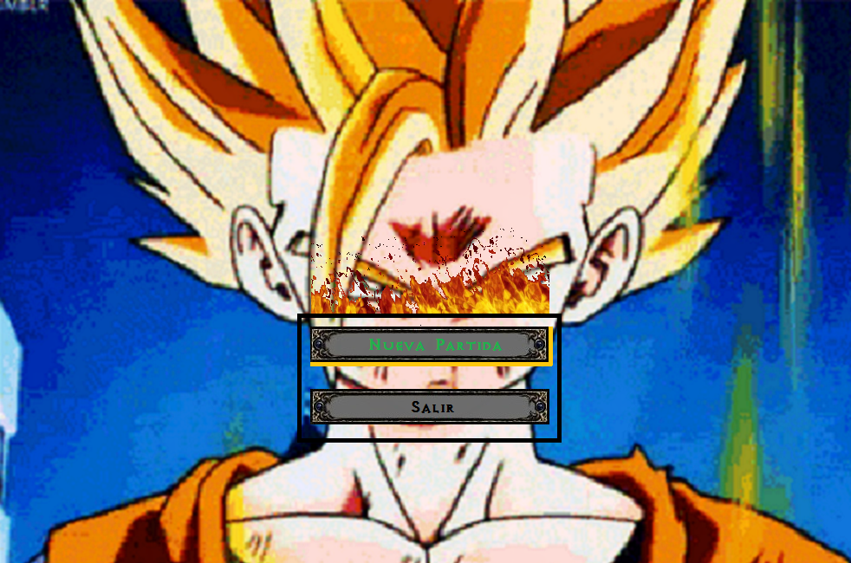
Funcionalidades del juego
Menú principal
Esta será la pantalla de inicio del juego, donde el usuario tendrá acceso a distintas opciones como Jugar y Salir.

Slide 26
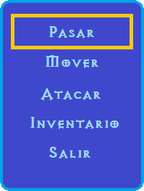
Funcionalidades del juego
Menú juego
El usuario interactúa con los personajes del juego a través de este menú.

Slide 27
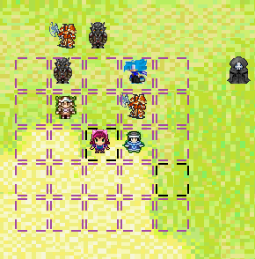
Funcionalidades del juego
Movimiento del personaje
El usuario podrá mover sus personajes en las casillas del mapa.
Cada personaje tendrá un limite de casillas que se puede mover en un turno (este limite serían las casillas de color morado en la imagen).

Slide 28
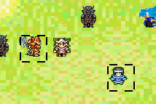
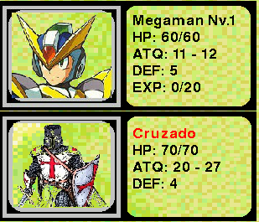
Funcionalidades del juego
Perfiles de personajes
Se muestran recuadros en la pantalla del personaje en turno y del personaje marcado informando sus estadísticas actuales, esto con el propósito de ayudar al jugador en su estrategia.
Ej: Si el personaje en turno tiene poca vida lo ideal seria no pelear con un enemigo que podría matarlo.

Slide 29
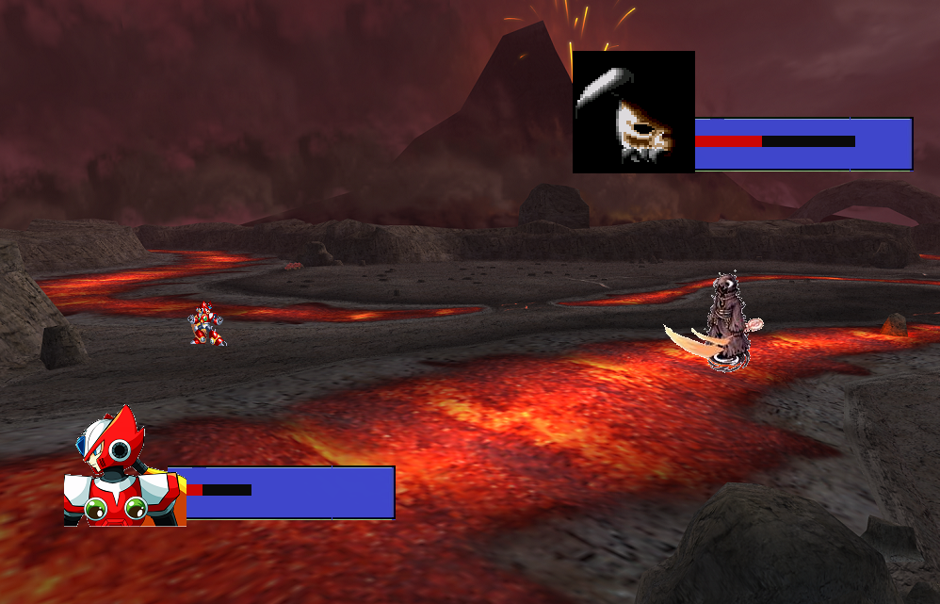
Funcionalidades del juego
Atacar.
Al seleccionar atacar se desplegara una animación de los personajes en batalla.

Slide 30
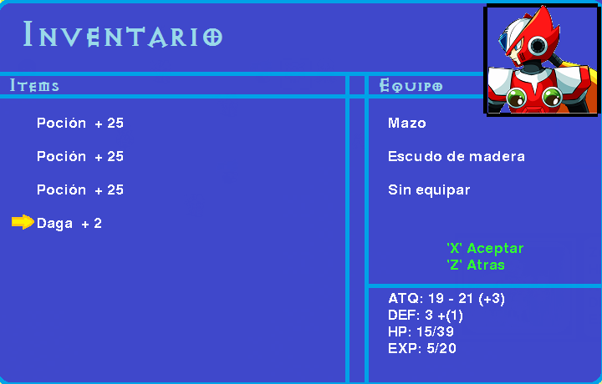
Funcionalidades del juego
Inventario.
Al seleccionar la opción “Inventario” en el menú interactuar se desplegara el inventario del personaje para utilizar algún objeto y ver las estadísticas del personaje.

Slide 31
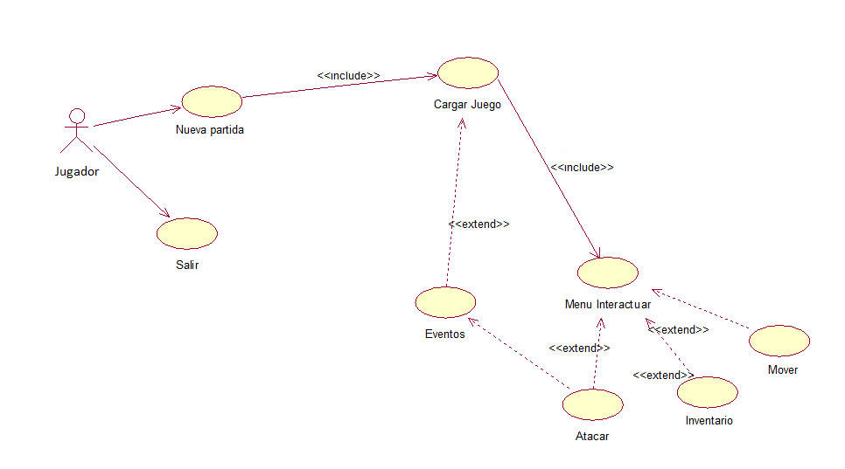
Diagrama Casos de uso

Slide 32
Casos de uso
Caso de uso: Iniciar juego
Descripción: El sistema carga en pantalla el escenario, los personajes, los enemigos y sus perfiles.
Actores: Usuario.
Precondición: Haber iniciado una partida.
Propósito: Mostrar el mundo en pantalla.
Escenario principal:
El sistema carga el mapa en pantalla.
El sistema carga los sprites y posiciones de los personajes.
El sistema carga las estadísticas e inventario de los personajes.

Slide 33
Casos de uso
Caso de uso: Mover
Descripción: Se desplaza al personaje seleccionado.
Actores: Usuario
Precondición: Debe haber seleccionado mover en el menú juego.
Propósito: Acercarse o alejarse de los enemigos según como el jugador crea conveniente.
Escenario principal:
El sistema muestra en pantalla la zona de movimiento del personaje seleccionado.
El usuario selecciona la posición donde desea ubicar al personaje.
El sistema desplaza al personaje a la nueva ubicación.
Se actualiza la posición del personaje.
Flujo alternativo:
Si el usuario selecciona una casilla ocupada no posicionará al personaje.

Slide 34
Casos de uso
Caso de uso: Atacar
Descripción: Se utiliza para atacar a un personaje enemigo.
Actores: Usuario
Precondición: Debe haber seleccionado atacar en el menú juego.
Propósito: Atacar a los personajes enemigos para así debilitarlos hasta derrotarlos.
Escenario principal:
El sistema muestra en pantalla la zona de ataque.
El usuario selecciona un personaje enemigo que este dentro del rango de esa zona.
Se activa el evento batalla desplegando las animaciones de los personajes en batalla.
Se vuelve a la pantalla principal de juego.
Flujo alternativo:
Si el usuario no selecciona un enemigo, no se lleva a cabo el evento.

Slide 35
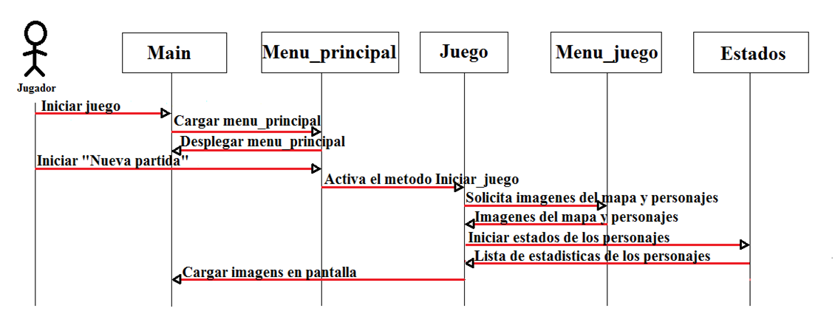
Diagrama de secuencia
Iniciar juego

Slide 36
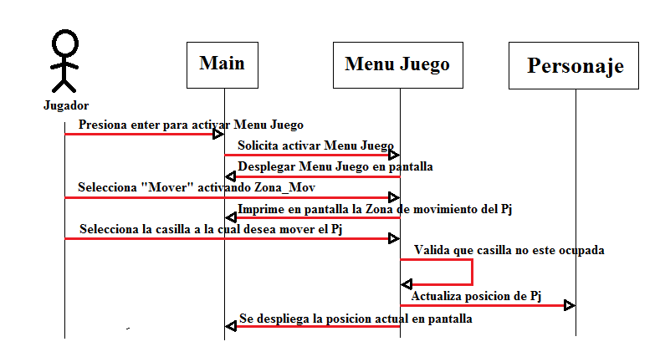
Diagrama de secuencia
Mover personaje

Slide 37

Diagrama de secuencia
Atacar

Slide 38
Diagrama de clases
Menú Principal: Muestra un fondo y un menú animados que ofrece la opción iniciar juego o salir.
Main: Esta clase se encarga de mantener el juego en funcionamiento, contiene el loop principal del juego y controla los turnos de los personajes.
Menú Juego: Esta clase se encarga de la interacción entre el usuario y el juego a través del menú juego permitiendo funcionalidades del juego.
Estados: Esta clase contiene las estadísticas, parámetros, equipo e inventario de los personajes.
Personaje: Guarda y actualiza la posición en el mapa de los personajes.
Eventos: Es la clase encargada de animar los ataques y actualizar las estadísticas de los pjs en batalla.
Sprites: Es la encargada de todo lo que es manejo de sprites como recortarlos, animarlos, etc.

Slide 39


Slide 40

Diagrama de menús

Slide 41

Diagrama modular

Slide 42
Plantillas de las pantallas
Menú Principal

Slide 43

Plantillas de las pantallas
Pantalla juego

Slide 44


Plantillas de las pantallas
Pantalla batalla

Slide 45
Descripción de procesos
Control enemigo:
Objetivo: Controlar a los personajes de la máquina asignándoles la orden moverse o atacar.
Ubicación: menú_juego
Pelea:
Objetivo: Calcula los daños de los personajes seleccionados, reduciendo la vida de los personajes según el daño del personaje atacante y la armadura del personaje enemigo.
Ubicación: Eventos
Cargar menú principal:
Objetivo: Carga la música, las animaciones del menú y activa la clase main.
Ubicación: Menu_principal

Slide 46
Descripción de procesos
Loop juego:
Objetivo: Es el proceso mas importante. Se encarga de comunicar a toda las clases logrando el funcionamiento del juego y es responsable de controlar los turnos de los personajes.
Ubicación: Main
Validar vida:
Objetivo: Revisa constantemente la vida de todos los personajes en el juego. Al morir un personaje comunica a la clase main para liberar su espacio.
Ubicación: Estados
Get_frame:
Objetivo: Recorta los frames de una imagen para crear una animación.
Ubicación: Sprites

Slide 47
Conclusión
Gran cantidad de información
Adaptar la información
Proceso de batalla
Coordenadas
Init

